Slide 1
第七章 弯曲变形(2)
第二十八讲知识点
计算梁位移的叠加法
载荷叠加法
逐段变形效应叠加法
两类叠加法的不同与联系

Slide 2
§7-5 计算梁位移的叠加法
❒ 载荷叠加法
❒ 逐段变形效应叠加法
❒ 两类叠加法比较
❒ 例题

Slide 3
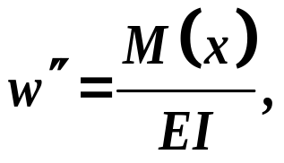
一、 载荷叠加法
1、应力不超过比例极限；(线弹性)
2、梁的变形很小；(不影响其它载荷的作用效果)
梁的变形与载荷成线性关系
M(x)为载荷(P, q, M_{e})的线性齐次函数
积分后，w和w’仍然是载荷(P, q, Me)的线性齐次函数

Slide 4





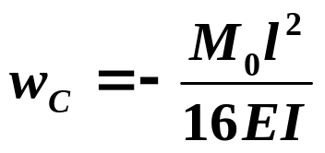

载荷叠加法的应用
例：EI =常数，
求
q
F
，
A
 分析方法：
载荷由集中力F，均布力q和力偶M₀构成，分别查表（请熟记P351附录E中 1，3，4，6，8，9各梁的挠度和转角），然后将各个载荷在A端引起的位移叠加。
A
C
B
9图中点挠度

Slide 5




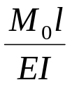
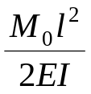


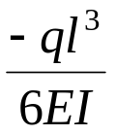
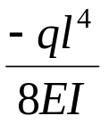
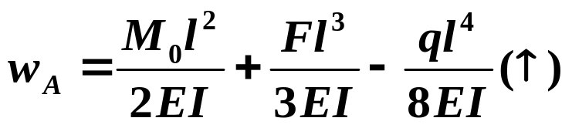
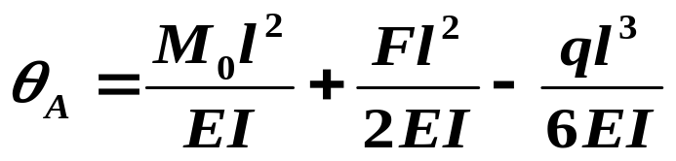
q
F
查表,p 351
A
F
A
q
F
A
叠加：
q
A
( )

Slide 6
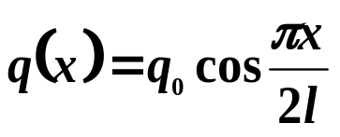
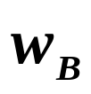





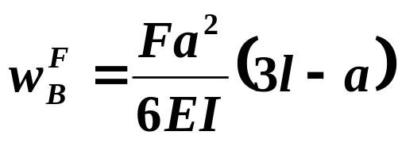
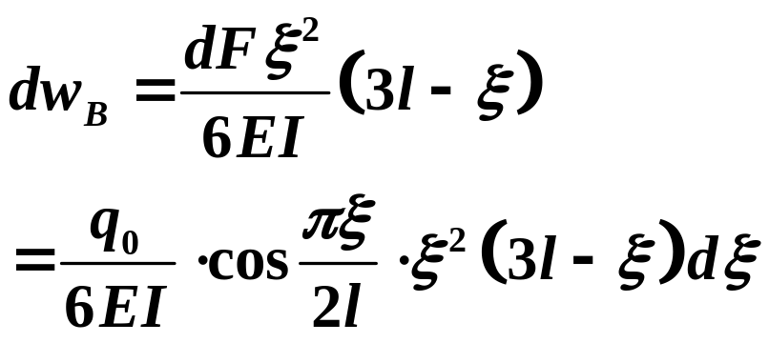
例：载荷集度为
，求自由端挠度
q₀
F
B
x
B
查表P 351(2):
分析方法：
将任意分布载荷看作无穷微集中力的叠加。
注意(1)a 取为变量ξ
(2)载荷向上为正

Slide 7
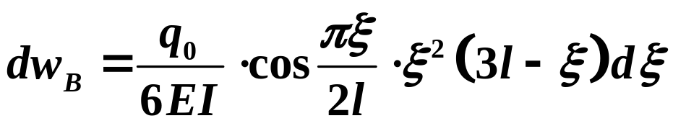
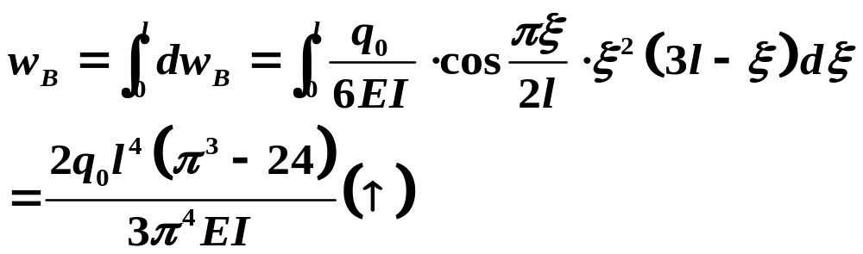
例：载荷集度为
，求自由端挠度
q₀
F
B
x
B

Slide 8
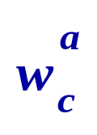

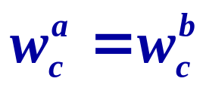
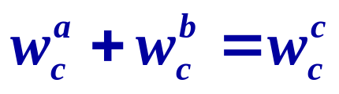
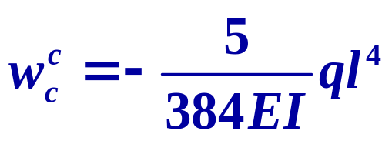
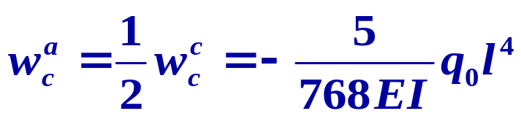
q₀
例：EI=常值，求
A
B
分析：
C
为什么？
(a)
+
q₀
(b)
故：
q₀
A
B
C
(c)

Slide 9






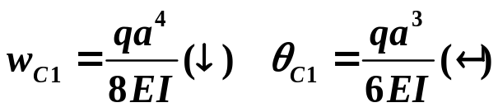
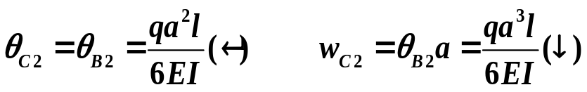


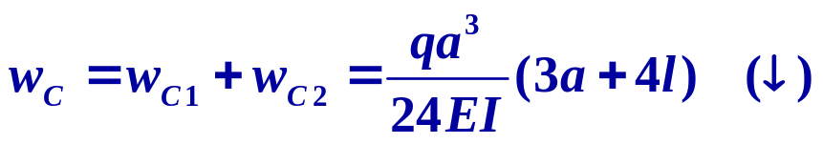
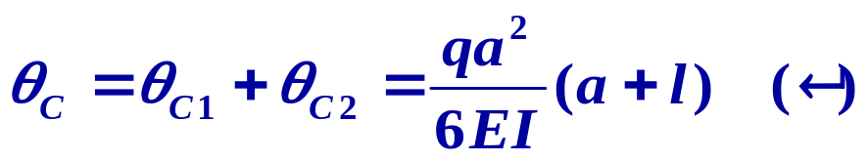
二、逐段变形效应叠加法
A
C
B
例: 求图示外伸梁C点的挠度和转角
A
C
仅考虑BC段变形(刚化AB,可视BC为悬臂梁)
B
qa/2
qa²/2
仅考虑AB段变形(刚化BC)
A
C
B
总挠度和转角

Slide 10



进一步讨论
A
C
B
逐段变形效应叠加法：静定梁或刚架的任一横截面的总位移，等于各梁段单独变形 (其余梁段刚化)在该截面引起的位移的代数和或矢量和。
A
C
B
qa
qa²/2
A
C
B

Slide 11
三、两类叠加法比较
C
A
B
1. 两类叠加法的联系
（求w_{C}， θ_{C}）
A
C
B
思考：右图的逐段变形效应叠加法所对应的载荷叠加法是什么？
qa
qa²/2
A
C
B

Slide 12
2. 两类叠加法对应关系实例
A
C
B
逐段变形效应叠加法有何优点？
qa²/2
A
C
A
C
B
B
qa
qa²/2
qa²/2
A
C
A
C
B
B

Slide 13



3. 逐段变形效应叠加法与载荷叠加法适用范围不同
右图的叠加法为什么不成立？

Slide 14
4. 两类叠加法适用范围比较
载荷叠加法
逐段变形效应叠加法
静定与静不定结构，包括杆、板、壳及一般三维体
静定杆系与刚架
小变形
小变形
线弹性
线弹性、非线弹性与非弹性

Slide 15





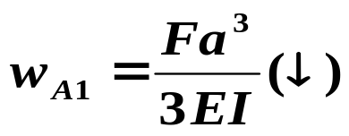
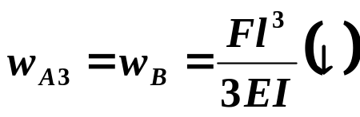
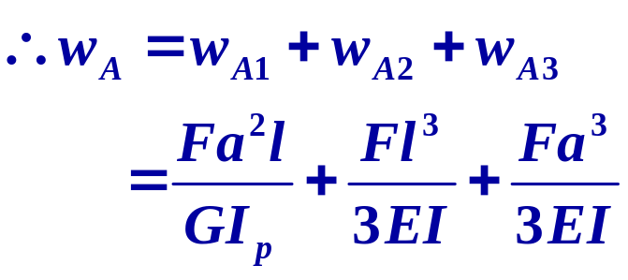
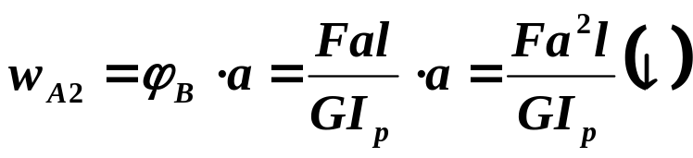
例：EI =常数，求
AB刚化 加
a.BC弯曲刚度刚化b.BC扭转刚度刚化
BC刚化
C
C
C
F
F
F
B
Fa
A
A
B
A
w₃
B
1. AB弯曲(BC刚化）
3. BC弯曲(AB刚化，BC扭转刚度刚化)
2. BC扭转(AB刚化，BC弯曲
刚度刚化)

Slide 16





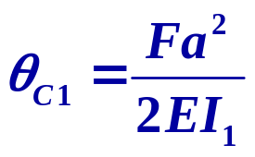
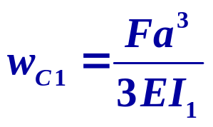
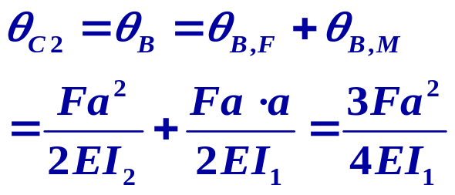

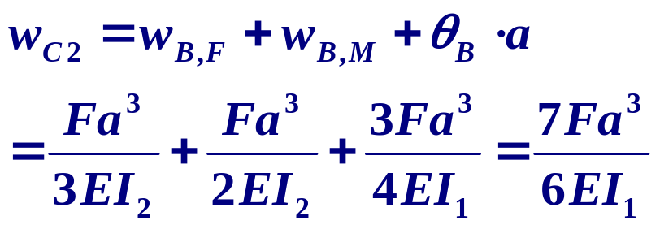


例：E 常数,
,求
，
F
1.BC段变形效应（刚化AB段）
A
B
C
刚化AB段：
2.AB段变形效应（刚化BC段）
F
A
C
B
刚化BC段：
B
C
A

Slide 17
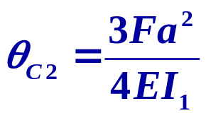
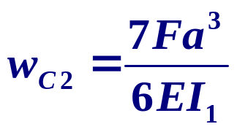
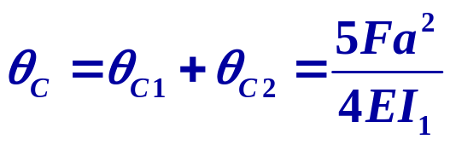
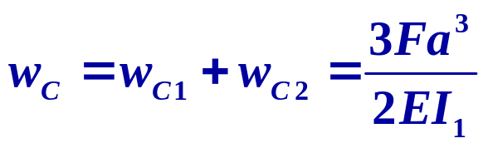
例：E 常数,
,求
，
F
A
C
B
刚化AB段：
F
A
C
B
3.总转角和挠度
BC段刚化：
B
C
A

Slide 18


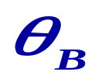






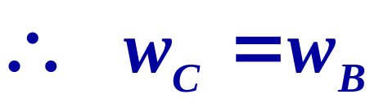
例：E 常数,
,求
，
逐段变形效应叠加法
对称性的应用
F
A
B
A
B
E
F
E
C
F
C
F/2
F/2
A
B
E
C
F
C
B
F
F/2
A
B
E
C
F

Slide 19

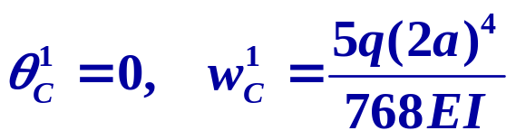

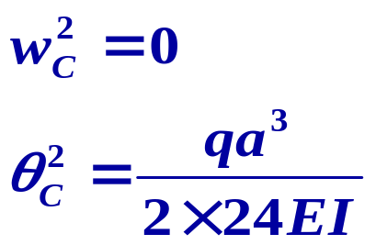
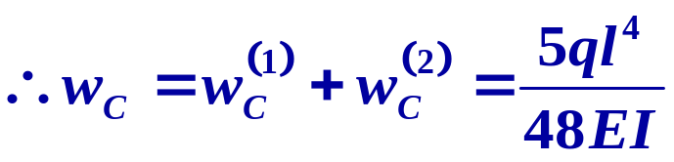
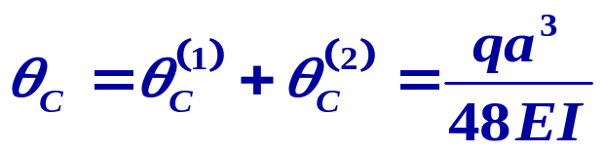
q
例：利用对称性求
A
B
思路：载荷分解
C
对称：
反对称：中点挠度为0，弯矩0→铰支
q/2
q/2
A
B
C
C
q/2
(↓)
A
C
( )

Slide 20
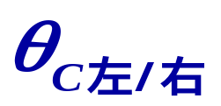


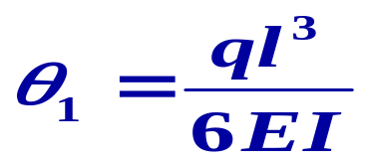

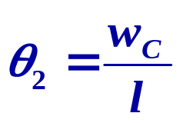
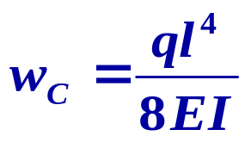
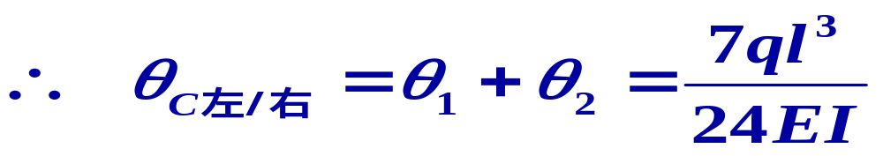
例：组合梁的变形分析，
求：
q
C
B
A
解：梁挠曲轴如图
AC悬臂梁
B
A
C’
CB保持直线

Slide 21
作业
7-2c, d
7-5
7-8b,d
7-10

Slide 22
谢谢

